Slide 1
Welcome to My presentation

Slide 2
My favorate person

Slide 3
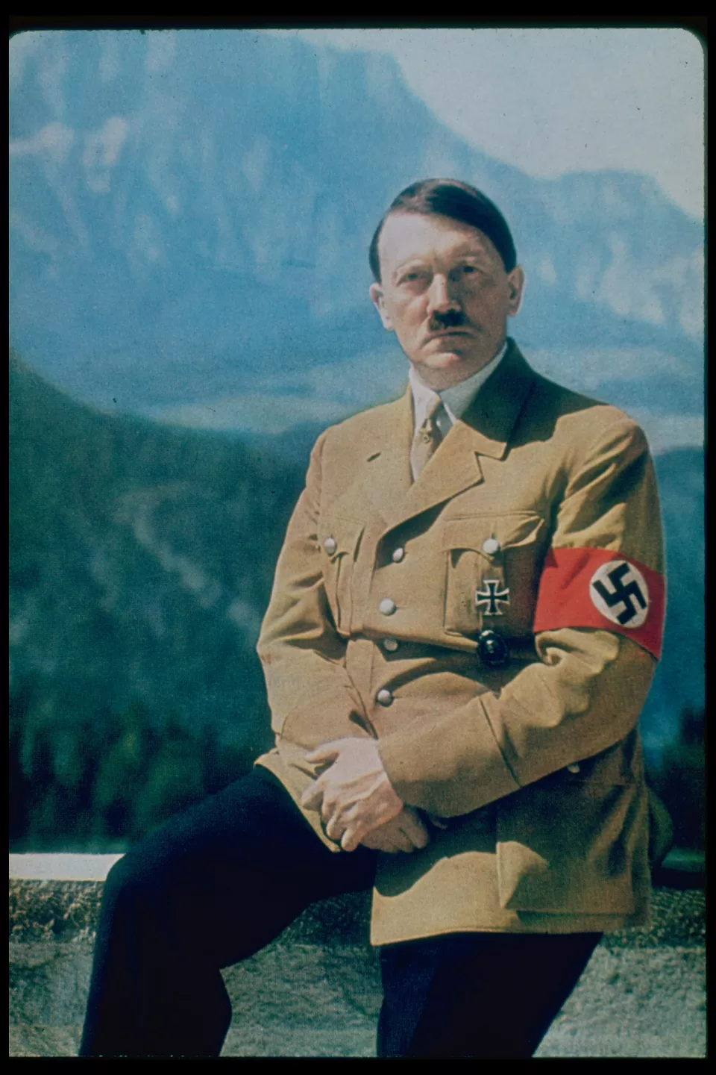
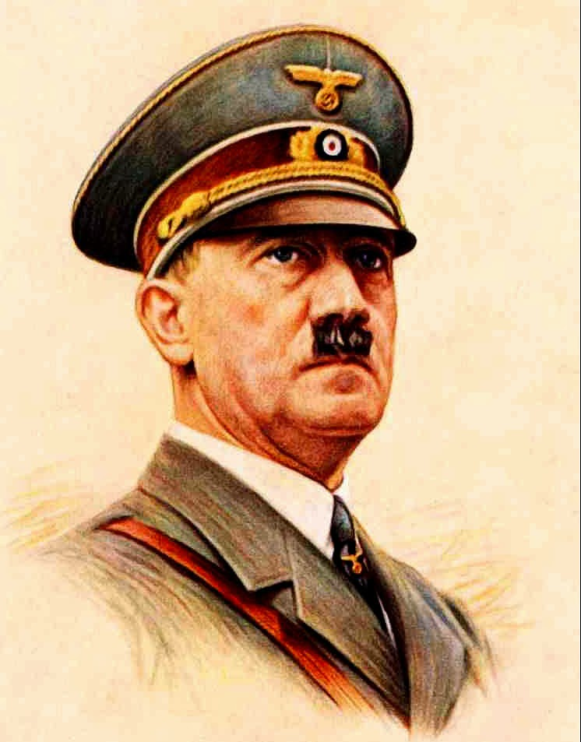
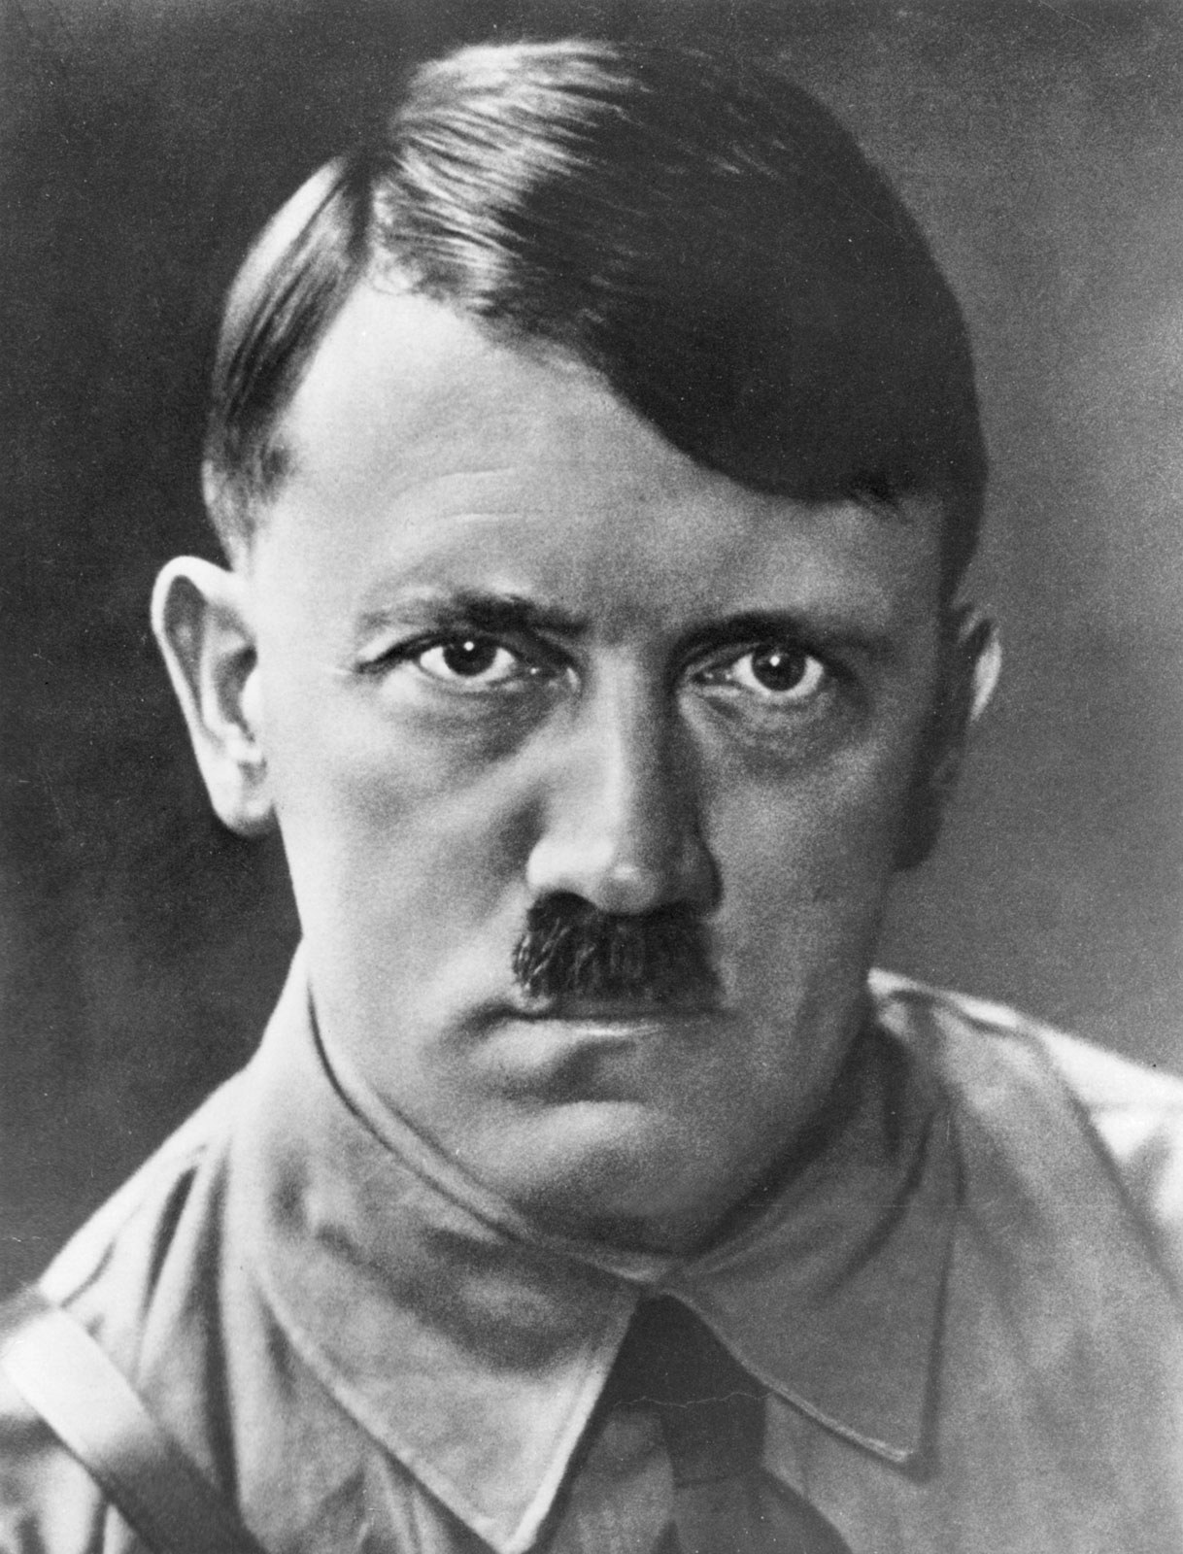
অ্যাডলফ হিটলার

Slide 4
আডলফ হিটলার (২০শে এপ্রিল, ১৮৮৯ - ৩০শে এপ্রিল, ১৯৪৫) অস্ট্রীয় বংশোদ্ভূত জার্মান রাজনীতিবিদ যিনি ন্যাশনাল সোশ্যালিস্ট জার্মান ওয়ার্কার্স পার্টির নেতৃত্ব দিয়েছিলেন। হিটলার ১৯৩৩ থেকে ১৯৪৫ সাল পর্যন্ত জার্মানির চ্যান্সেলর এবং ১৯৩৪ থেকে ১৯৪৫ সাল পর্যন্ত সে দেশের ফিউরার ছিলেন।
হিটলার প্রথম বিশ্বযুদ্ধে সৈনিক হিসেবে যোগ দিয়েছিলেন। পরবর্তীকালে ভাইমার প্রজাতন্ত্রে নাৎসি পার্টির নেতৃত্ব লাভ করেন। অভ্যুত্থান করতে গিয়ে ব্যর্থ হয়েছিলেন যে কারণে তাকে জেল খাটতে হয়েছিল। জেল থেকে ছাড়া পেয়ে মোহনীয় বক্তৃতার মাধ্যমে জাতীয়তাবাদ, ইহুদি বিদ্বেষ ও সমাজতন্ত্র বিরোধিতা ছড়াতে থাকেন। এভাবেই এক সময় জনপ্রিয় নেতায় পরিণত হন। নাৎসিরা তাদের বিরোধী পক্ষের অনেককেই হত্যা করেছিল, রাষ্ট্রের অর্থনীতিকে ঢেলে সাজিয়েছিল, সামরিক বাহিনীকে নতুন নতুন সব অস্ত্রশস্ত্রে সজ্জিত করেছিল এবং সর্বোপরি একটি সমগ্রতাবাদী ও ফ্যাসিবাদী একনায়কত্ব প্রতিষ্ঠা করেছিল। হিটলার এমন একটি বৈদেশিক নীতি গ্রহণ করেন যাতে সকল "লেবেনস্রাউম" (জীবন্ত অঞ্চল) দখল করে নেয়ার কথা বলা হয়। ১৯৩৯ সালে জার্মানরা পোল্যান্ড অধিকার করে এবং ফলশ্রুতিতে ব্রিটেন ও ফ্রান্স জার্মানির বিরুদ্ধে যুদ্ধ ঘোষণা করে। এভাবেই দ্বিতীয় বিশ্বযুদ্ধ শুরু হয়।
যুদ্ধের অক্ষ শক্তি তথা জার্মান নেতৃত্বাধীন শক্তি মহাদেশীয় ইউরোপ এবং আফ্রিকা ও এশিয়ার বেশ কিছু অঞ্চল দখল করে নিয়েছিল। কিন্তু অবশেষে মিত্র শক্তি বিজয় লাভ করে। ১৯৪৫ সালের মধ্যে জার্মানি ধ্বংসস্তুপে পরিণত হয়। হিটলারের রাজ্য জয় ও বর্ণবাদী আগ্রাসনের কারণে লক্ষ লক্ষ মানুষকে প্রাণ হারাতে হয়। ৬০ লক্ষ ইহুদিকে পরিকল্পনামাফিক হত্যা করা হয়। ইহুদি নিধনের এই ঘটনা ইতিহাসে হলোকস্ট নামে পরিচিত।
১৯৪৫ সালে যুদ্ধের শেষ দিনগুলোতে হিটলার বার্লিনেই ছিলেন। রেড আর্মি যখন বার্লিন প্রায় দখল করে নিচ্ছিল সে রকম একটা সময়ে ইভা ব্রাউনকে বিয়ে করেন। বিয়ের পর ২৪ ঘণ্টা পার হওয়ার আগেই তিনি ফিউরারবাংকারে সস্ত্রীক আত্মহত্যা করেন।

Slide 5
Thank you so mutch for watching my presentation

